Slide 1

Основы теории нечетких множеств
Козлова Ольга Александровна

Slide 2
Литература
Шестопалов М.Ю.
Кораблев Ю.А.
Лотфи Заде
Сборник трудов конференций по мягким вычислениям

Slide 3
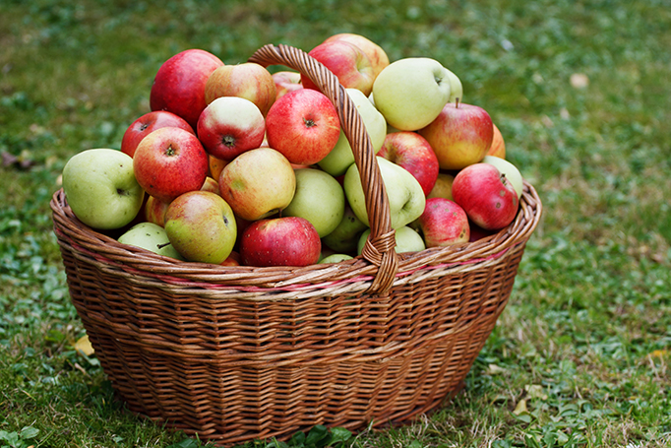
Введение

Slide 4
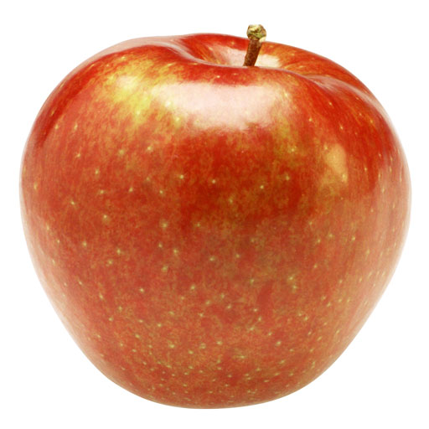

Slide 5
В большинстве, используемых в настоящее время приложений автоматизации технологических процессов, нечеткая логика позволяет применить опыт операторов и технологов для управления процессами. В начале девяностых годов двадцатого века появился интерес к методам управления, которые получили название «нечеткая логика управления». В то время в основном в Японии появилось большое количество электротехнических и электронных приложений в бытовой технике, в которых были применены методы управления данного типа. Стиральные машины, работающие автоматически и не требующие какой-либо регулировки, видеокамеры с технологией Steadyshot (TM) обеспечивающей автоматическую стабилизацию изображения и многие другие инновации стали привлекать внимание широкой общественности к термину «Нечеткая логика».

Slide 6
В автомобильной промышленности благодаря применению методов нечеткой логики появилось автоматическое переключение передач в трансмиссии, системы впрыска, шумоподавляющие системы и кондиционеры воздуха. Количество приложений основанных на данных методах управления непрерывно увеличивается для непрерывных процессов, для приложений пакетной обработки, а так же для автоматизированных систем.
Нечеткая логика, благодаря использованию её в этой отрасли, получила описание и формулировку в качестве метода программирования. Она позволяет систематизировать эмпирические знания и применить их для управления процессами в случае трудностей с применением классических методов управления. Теория нечеткой логики позволяет описать наборы методов управления, которые несложно применить для реальной системы и позволяет учесть опыт операторов и технологов для динамического управления процессом. Это позволяет описывать на Нечеткой логике отдельные части производственного процесса, такие как инициализация, задание параметров и т.д.

Slide 7
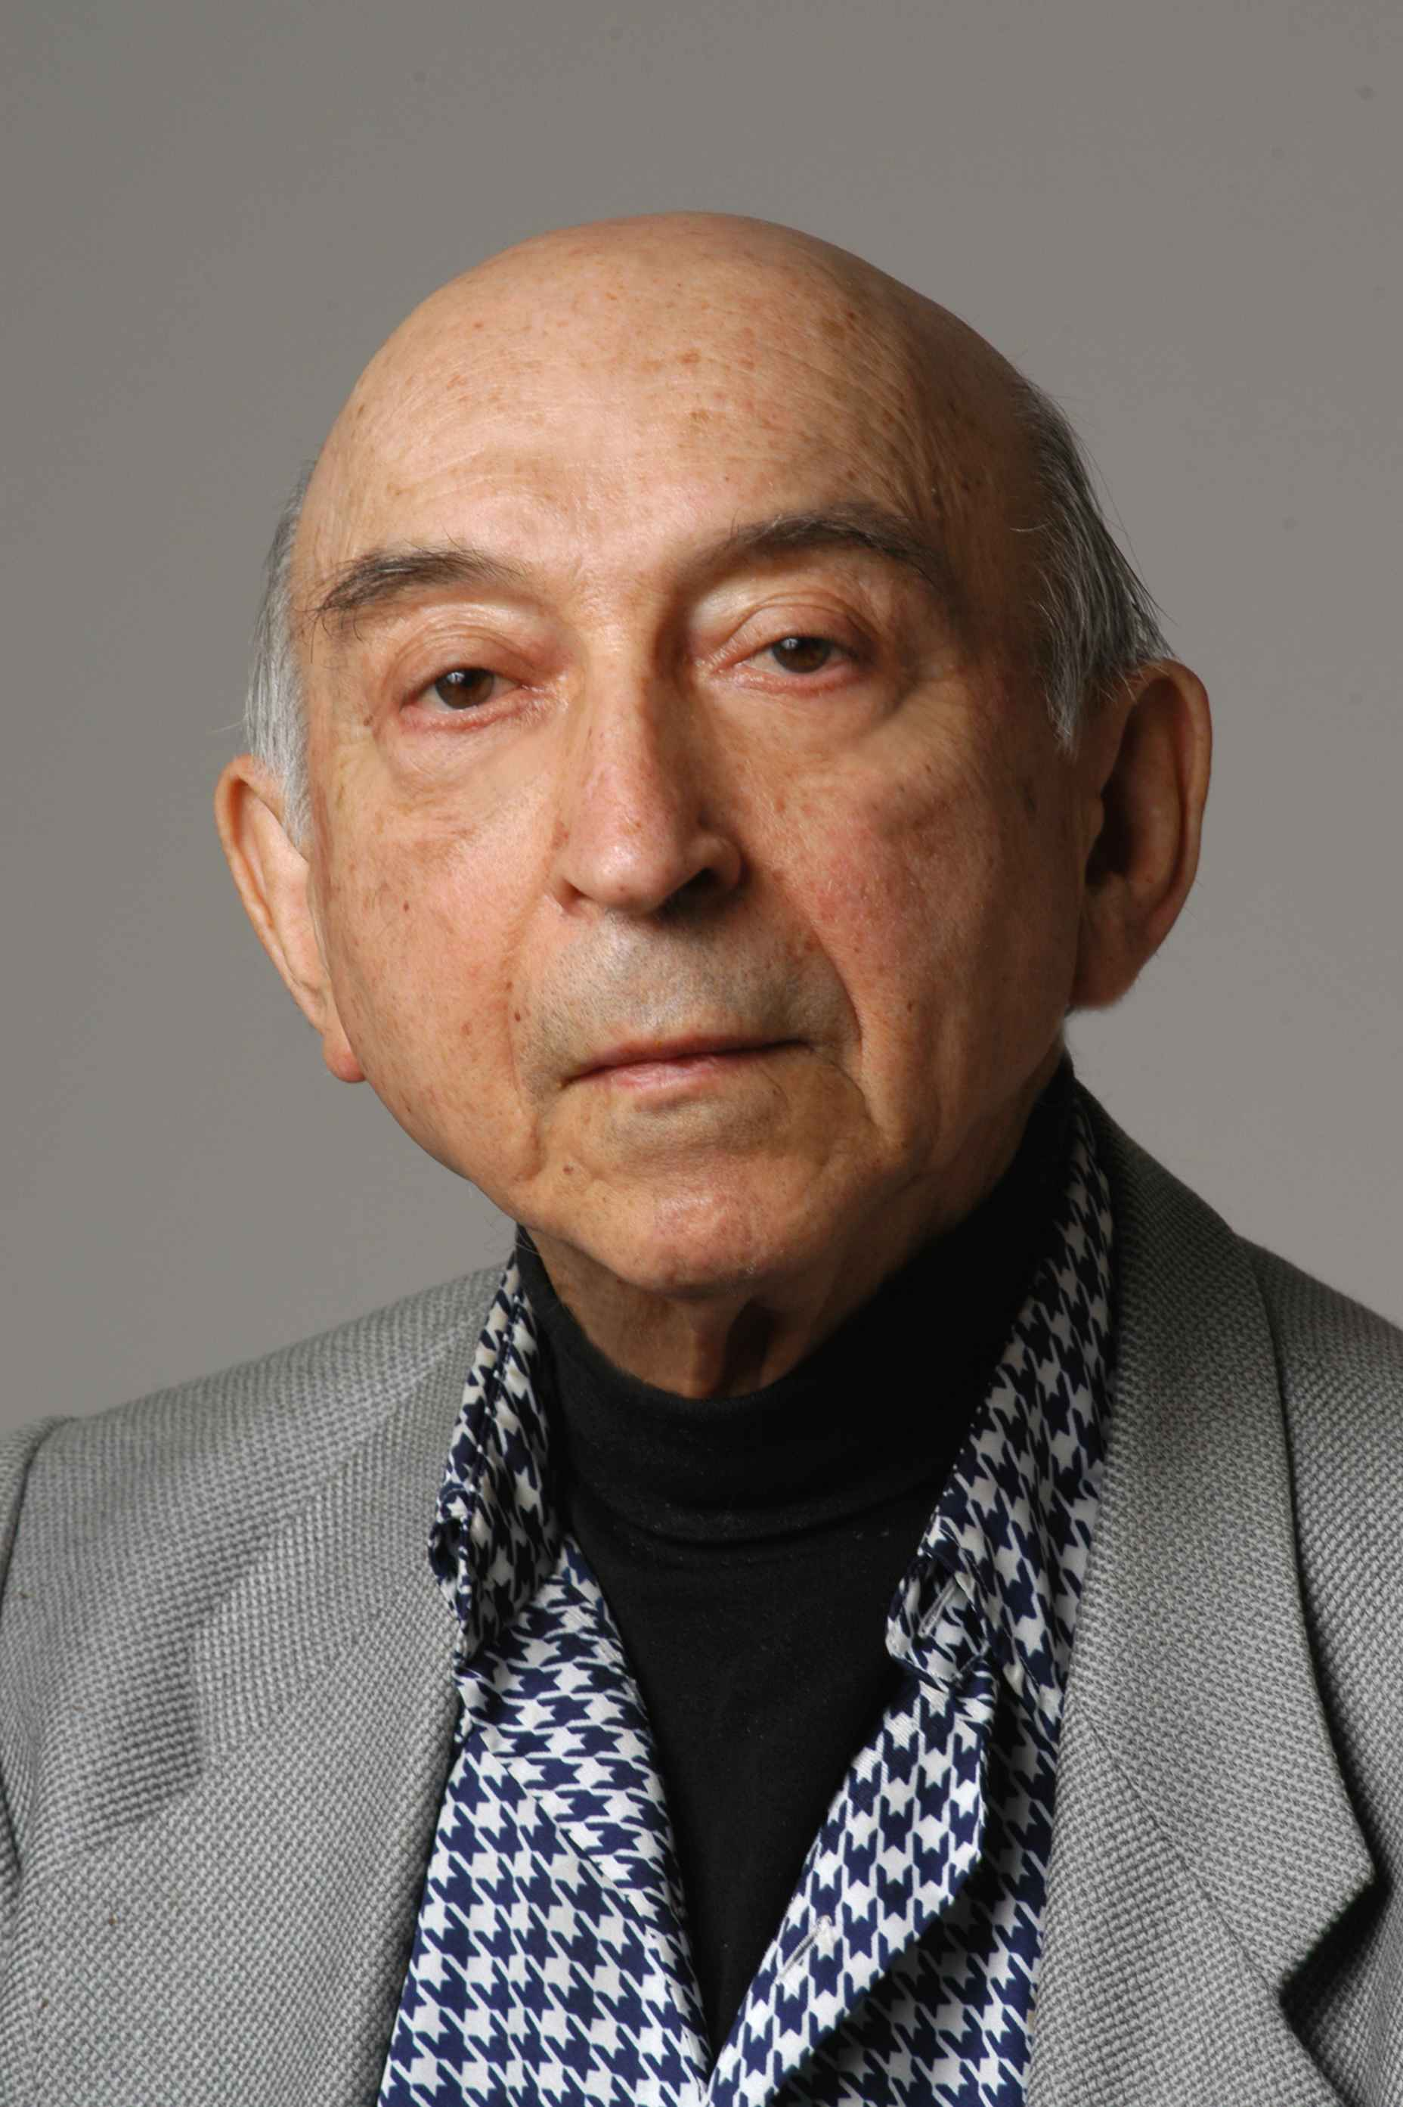
Математическая теория нечетких множеств (fuzzy sets) и нечеткая логика (fuzzy logic) являются обобщениями классической теории множеств и классической формальной логики.
Данные понятия были впервые предложены американским ученым Лотфи Заде (Lotfi Zadeh) в 1965 г.
Основной причиной появления новой теории стало наличие нечетких и приближенных рассуждений при описании человеком процессов, систем, объектов.

Slide 8
ЛИНГВИСТИЧЕСКАЯ ПЕРЕМЕННАЯ «ИСТИННОСТЬ» [Заде, 1976]
ИСТИННОСТЬ
Абсолютно
ложно
Ложно
Скорее
ложно, чем
истинно
Не истинно
и не
ложно
Более
или менее
истинно
Истинно
Абсолютно
истинно
0,4
1
0
1
0,3
0,3
0,4
1
1
1
0,8
0,5
0,7
0,9
0,6
0
0,25
0,5
0,75
1
Идея градуированных и гранулированных значений истинности

Slide 9
В 1975 году профессор Мамдани (Mamdani) из Лондона разработал и опубликовал методику управления двигателем паровой турбины.
В 1978 году датская компания F.L. Smidth разработала систему управления для печи обжига кирпича. Это было первым применением в промышленности системы на основе нечеткой логики

Slide 10
Прежде чем нечеткий подход к моделированию сложных систем получил признание во всем мире, прошло не одно десятилетие с момента зарождения теории нечетких множеств. И на этом пути развития нечетких систем принято выделять три периода.
Первый период (конец 60-х–начало 70 гг.) характеризуется развитием теоретического аппарата нечетких множеств (Л. Заде, Э. Мамдани, Беллман).
Во втором периоде (70–80-е годы) появляются первые практические результаты в области нечеткого управления сложными техническими системами (парогенератор с нечетким управлением). Одновременно стало уделяться внимание вопросам построения экспертных систем, построенных на нечеткой логике, разработке нечетких контроллеров. Нечеткие экспертные системы для поддержки принятия решений находят широкое применение в медицине и экономике.
Наконец, в третьем периоде, который длится с конца 80-х годов и продолжается в настоящее время, появляются пакеты программ для построения нечетких экспертных систем, а области применения нечеткой логики заметно расширяются. Она применяется в автомобильной, аэрокосмической и транспортной промышленности, в области изделий бытовой техники, в сфере финансов, анализа и принятия управленческих решений и многих других.

Slide 11
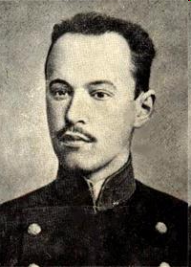
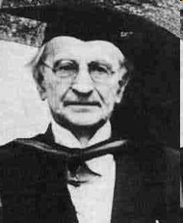
ИСТОКИ ТЕОРИИ НЕЧЕТКИХ МНОЖЕСТВ
Предшественники
Теория нечетких множеств появилась в результате
обобщения и переосмысления научных достижений
в следующих областях:
многозначные логики (базовые идеи Л.Брауэра, Н.А.Васильева, Ч.Пирса; трехзначные логики Лукасевича, Клини, Гейтинга, Бочвара; n-значные логики Лукасевича, Поста, Геделя)
теория вероятности и математическая статистика
(где были предложены различные способы обработки экспериментальных данных, включая гистограммы и функции распределения)
дискретная математика, в особенности, такие ее разделы, как теория графов (взвешенные графы, теория матриц (операции с матрицами), теория автоматов (недетерминированные и стохастические автоматы)
Николай АлександровичВасильев
(1880 - 1940)
Ян Лукасевич
(1878 - 1956),

Slide 12
Изначально это была только теория, а в настоящее время Нечеткая логика превратилась в полноценную методику управления.
Она используется совместно с другими методиками управления, удачно дополняя их. Нечеткая логика совсем не заменяет традиционные методики управления, а напротив она используется совместно с традиционными методиками и позволяет упростить создание и расширить возможности традиционных методик.
Преимущества базируются на следующем:
формализируется и объединяется опыт операторов и разработчиков в настройке петель регулирования;
предлагается простой метод управления для сложных процессов;
постоянно учитывается опыт по управлению процессами данного типа, принимая во внимание исключения разного рода и особенности системы;
учитываются исходные данные разного рода и производятся объединение разных исходных данных.

Slide 13
Универсальность и использование нечеткой логики в системах управления
Универсальность нечетких систем базируется на следующих наблюдениях:
Знания и умения, которые человек часто использует для разрешения какой-либо проблемы, являются не совершенными:
они могут быть сомнительными (человек может быть не уверен в их эффективности);
они могут быть не проверенными.
Человек часто решает сложные проблемы на основе приблизительных исходных данных (точность исходных данных при этом не требуются), например, для того чтобы выбрать квартиру для проживания человек может рассматривать разные исходные данные, среди которых могут быть район, близость магазинов, расстояние до работы и стоимость аренды. При этом, однако, не требуется точность всех параметров исходной информации.
В промышленности операторы очень часто с легкостью решают весьма сложные и комплексные проблемы без предварительной проработки возможной проблемы и моделирования системы. Подобно тому, как и для управления автомобилем не требуется предварительное моделирование поездки, не смотря на то, что автомобиль является очень сложной системой и поездка может быть не простой.
Чем сложнее система, тем сложнее её моделирование и предсказание её поведения во время работы.

Slide 14
Из всего сказанного выше можно сделать следующие выводы:
часто проще и полезнее моделировать поведение оператора системы управления, чем моделировать работу самой системы;
вместо того, чтобы использовать точные математические вычисления и уравнения, более эффективно использовать качественные оценки ситуации и применять соответствующие меры обработки.

Slide 15
Математический аппарат нечетких систем
Понятие нечеткого высказывания и нечеткого предиката
В предложенном Л. Заде варианте нечеткой логики множество истинностных значений высказываний обобщается до интервала действительных значений [0, 1], что позволяет высказыванию принимать любое значение истинности из этого интервала. Это численное значение является количественной оценкой степени истинности высказывания, относительно которого нельзя с полной уверенностью заключить о его истинности или ложности. Использование в качестве множества истинностных значений интервала [0, 1] позволяет построить логическую систему, в рамках которой оказалось возможным выполнять рассуждения с неопределенностью и оценивать истинность высказываний типа: "Скорость автомобиля довольно высокая", "Давление в системе весьма значительное", "Высота полета самолета предельно низкая" и др.

Slide 16
Исходным понятием нечеткой логики является понятие элементарного нечеткого высказывания.
В общем случае элементарным нечетким высказыванием называется повествовательное предложение, выражающее законченную мысль, относительно которой мы можем судить об ее истинности или ложности только с некоторой степенью уверенности.
Элементарные нечеткие высказывания для удобства будем обозначать теми же буквами, что и нечеткие множества: (возможно, с индексами). Сами элементарные нечеткие высказывания иногда называют просто нечеткими высказываниями.
Главным отличием элементарного нечеткого высказывания от элементарного высказывания математической логики является следующий факт:
множество значений истинности элементарных высказываний классической математической логики состоит из двух элементов: {"истина", "ложь"} ({И, Л} или {0, 1}), при этом значению "истина" соответствует цифра 1 или буква И, а значению "ложь" — цифра 0 или буква Л.
В нечеткой логике степень истинности элементарного нечеткого высказывания принимает значение из замкнутого интервала [0, 1], причем 0 и 1 являются предельными значениями степени истинности и совпадают со значениями "ложь" и "истина" соответственно.

Slide 17
Пример нечетких высказываний:
О. Бендер имеет довольно высокий рост.
Завтра будет пасмурная погода.
3 — малое число.
ВАЗ 2110 является скоростным автомобилем.
Возможно, нам подадут горячий кофе.
Содержательно неопределенность нечетких высказываний может иметь различную природу. Так, например, неопределенность оценки истинности в высказывании (1) связана с нечеткостью определения понятия "высокий рост", которое является нечеткой переменной. Аналогичный характер неопределенности имеют нечеткие высказывания (3) и (4), связанные с определением нечетких переменных "малое число" и "скоростной автомобиль" соответственно. Что касается высказываний (2) и (5), то здесь кроме определения нечетких переменных "пасмурная погода" и "горячий кофе" следует оценить их истинность относительного некоторого момента времени в будущем. Общим для всех этих высказываний является то обстоятельство, что относительно их истинности мы можем судить лишь с некоторой степенью, количественно оцениваемой действительным числом из интервала [0, 1].

Slide 18
Для оценки степени истинности произвольного нечеткого высказывания удобно ввести в рассмотрение специальное отображение Т, которое действует из множества рассматриваемых нечетких высказываний U в интервал [0, 1], т. е. T-> [0,1] это отображение будем называть отображением истинности нечетких высказываний. В этом случае значение истинности некоторого нечеткого высказывания A∈U будем обозначать через T( A). Так, если обозначить нечеткое высказывание (1) из примера через A1, то его истинность формально может быть записана как Т(A1), а количественно равна, например, 0.7, т.е. Т(A1) = 0.7.

Slide 19
Нечеткие предикаты
Нечеткий предикат P(< Х1, Х2,..., Хk >) или, более строго, k-местный нечеткий предикат, формально определяется как некоторое отображение из декартова произведения универсумов Х1, Х2,..., Хk в некоторое вполне упорядоченное множество значений истинности, в частности, в интервал [0,1], т. е.
Р: Х1×Х2×...×Хk→[0, 1]. По аналогии с обычными предикатами, переменные
x1, x2, …, xk называются предметными переменными нечеткого предиката P(< Х1, Х2,..., Хk >), а декартово произведение универсумов Х1×Х2×...×Хk — его предметной областью.
Взаимосвязь между нечеткими высказываниями и нечеткими предикатами устанавливается с помощью процесса так называемого означивания нечеткого предиката P(< Х1, Х2,..., Хk >), под которым понимается подстановка вместо предикатных переменных x1, x2, …, xk конкретных значений из соответствующих универсумов: a1∈ Х1, a2 ∈Х2,..., ak ∈Хk. В этом случае нечеткий предикат P(< Х1, Х2,..., Хk >) превращается в некоторое нечеткое высказывание , которое принимает конкретное значение истинности, равное числу из интервала [0, 1].

Slide 20
Основные логические операции с нечеткими высказываниями
Логическое отрицание нечеткого высказывания A обозначается ¬ A – это унарная (т.е. производимая над одним аргументом) логическая операция, результат которой является нечетким высказыванием «не A », «неверно, что A », значение истинности которого:
T ¬ A = 1 − T A .
Помимо приведенного выше исторически принятого основного определения нечеткого логического отрицания (нечеткого «НЕ»), введенного Заде, могут использоваться следующие альтернативные формулы:
T ¬ A = 1 − T A 1 + λT A , λ > − 1, – нечеткое λ -дополнение по Сугено;
T ¬ A = 1 − T A p , p > 0, – нечеткое p -дополнение по Ягеру.

Slide 21
Логическая конъюнкция нечетких высказываний A и B обозначается A ∩ B – это бинарная (т.е. производимая над двумя аргументами) логическая операция, результат которой является нечетким высказыванием « A и B », значение истинности которого:
T A ∩ B = min T A ; T B .
Помимо приведенного выше исторически принятого основного определения логической конъюнкции (нечеткого «И»), введенного Заде, могут использоваться следующие альтернативные формулы:
T A ∩ B = T A T B – в базисе Бандлера-Кохоута;
T A ∩ B = max T A + T B − 1 ; 0 – в базисе Лукашевича-Гилеса;
T A ∩ B = T B , при T A = 1 ; T A , при T B = 1 ; 0, в остальных случаях; – в базисе Вебера.

Slide 22
Логическая дизъюнкция нечетких высказываний A и B обозначается A ∪ B – это бинарная логическая операция, результат которой является нечетким высказыванием « A или B », значение истинности которого:
T A ∪ B = max T A ; T B .
Помимо приведенного выше исторически принятого основного определения логической дизъюнкции (нечеткого «ИЛИ»), введенного Заде, могут использоваться следующие альтернативные формулы:
T A ∪ B = T A + T B − T A T B – в базисе Бандлера-Кохоута;
T A ∪ B = min T A + T B ; 1 – в базисе Лукашевича-Гилеса;
T A ∪ B = T B , при T A = 0 ; T A , при T B = 0 ; 1, в остальных случаях; – в базисе Вебера.

Slide 23
Нечеткая импликация нечетких высказываний A и B обозначается A ⊃ B – это бинарная логическая операция, результат которой является нечетким высказыванием «из A следует B », «если A , тоB », значение истинности которого:
T A ⊃ B = max min T A ; T B ; 1 − T A .
Помимо приведенного выше исторически принятого основного определения нечеткой импликации, введенного Заде, могут использоваться следующие альтернативные определения нечеткой импликации, предложенные различными исследователями в области теории нечетких множеств:
T A ⊃ B = max 1 − T A ; T B – Гедель;
T A ⊃ B = min T A ; T B – Мамдани;
T A ⊃ B = min 1 ; 1 − T A + T B – Лукашевич;
T A ⊃ B = min 1 ; T B T A , T A > 0 – Гоген;
T A ⊃ B = min T A + T B ; 1 – Лукашевич-Гилес;
T A ⊃ B = T A T B – Бандлер-Кохоут;
T A ⊃ B = max T A T B ; 1 − T A – Вади;
T A ⊃ B = 1, T A ≤ T B ; T B , T A > T B ; – Бауэр.
Общее число введенных определений нечеткой импликации не ограничивается приведенными выше. Большое количество работ по изучению различных вариантов нечеткой импликации обусловлено тем, что понятие нечеткой импликации является ключевым при нечетких выводах и принятии решений в нечетких условиях. Наибольшее применение при решении прикладных задач нечеткого управления находит нечеткая импликация Заде.

Slide 24
Нечеткая эквивалентность нечетких высказываний A и B обозначается A ≡ B – это бинарная логическая операция, результат которой является нечетким высказыванием « A эквивалентно B », значение истинности которого:
T A ≡ B = min max T ¬ A ; T B ;max T A ; T ¬ B .
Так же, как в классической бинарной логике, в нечеткой логике с помощью рассмотренных выше логических связок можно формировать достаточно сложные логические высказывания.
В теории нечетких множеств разработан общий подход к выполнению операторов пересечения, объединения и дополнения, реализованный в так называемых треугольных нормах и конормах. Приведенные выше реализации операций пересечения и объединения – наиболее распространенные случаи t-нормы и t-конормы.

Slide 25
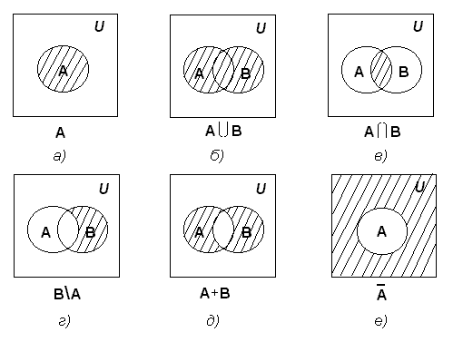
Классические системы

Slide 26
Конъюнкцию и дизъюнкцию можно рассматривать как логические опера­ции над величинами, принимающими два значения - 0 и 1. Это двухместные (бинарные) операции.
Для этой функции характерны тождества:
= 0;
+
).
А*1=А;
А*0=0;
А * = 0;
АА...А=А - тождество показывает, что в алгебре логики отсутствует операция возведения в степень.
А (В С)=(А В) С.
Исключающее «ИЛИ». В алгебре логики часто используется функция:
А⊕В=А + В
Это сложение по модулю 2 или операция неравнозначности («исключаю­щее или»). Читается «А или В, но не оба вместе».
Может быть выражена через основные логические операции:
А ⊕ В = (А+B)( + )

Slide 27
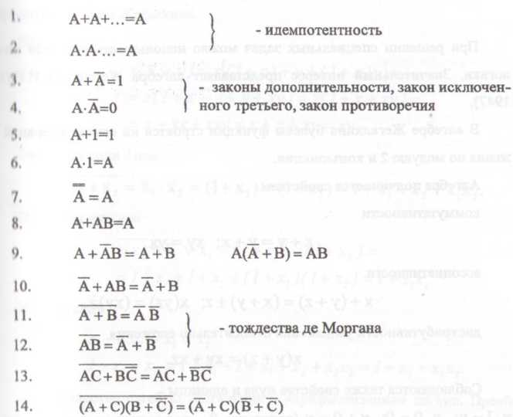
Основные соотношения, часто используемые в булевой алгебре:

Slide 28
Таблицы истинности
Классические системы:
Дизъюнкция A+B
A | B | C
0 | 0 | 0
0 | 1 | 1
1 | 0 | 1
1 | 1 | 1
Конъюнкция AB
A | B | C
0 | 0 | 0
0 | 1 | 0
1 | 0 | 0
1 | 1 | 1
Импликация
A | B | C
0 | 0 | 1
0 | 1 | 1
1 | 0 | 0
1 | 1 | 1
Эквивалентность
A | B | C
0 | 0 | 1
0 | 1 | 0
1 | 0 | 0
1 | 1 | 1
Единица «на выходе» С означает, что сигнал проходит «на выход».

Slide 29



В четкой логике логические операции могут быть заданы таблицами истинности. В нечеткой логике количество возможных значений истинности может быть бесконечным, поэтому представление в табличном виде логических операций невозможно. Однако в табличном виде можно представить нечеткие логические операции для ограниченного количества истинностных значений, например, для терм-множества {«истинно», «очень истинно», «не истинно», «более-менее ложно», «ложно»}.

Slide 30
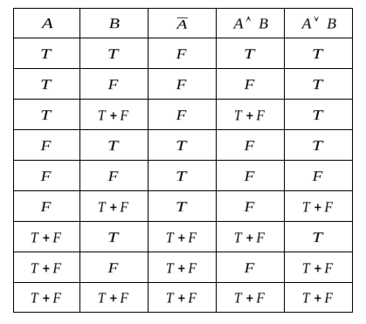
Для трехзначной логике с нечеткими значениями истинности: T - «истинно», F - «ложно», T+F - «неизвестно» Л. Заде предложил такие лингвистические таблицы истинности, которые легко получить, исходя из выше приведенных формул

Slide 31

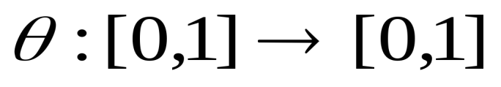

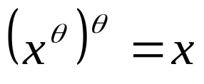

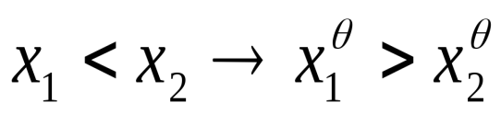
Нечеткие предикаты и кванторы
Нечеткое отрицание – аналог четкой операции НЕ – представляет собой бинарную операцию отрицания в нечетком смысле оценки [0,1], дающую в ответе оценку [0,1]. Аксиоматическое определение записывается в виде:
для функции:
1 аксиома ,
2 аксиома , (далее это условие опускается).
3 аксиома .

Slide 32
Здесь аксиома 1 сохраняет свойство двузначного НЕ и означает, что «нечеткое отрицание 0 равно 1», другими словами является граничным условием.
Аксиома 2 является правилом двойного отрицания, утверждающим, что взятые дважды отрицания возвращают к исходной оценке. Это достаточно сильное требование, но если его опустить, то будут несправедливы некоторые известные свойства, и в настоящее время это требование включают в набор аксиом нечеткого множества.
Третья аксиома – наиболее существенное требование понятия «отрицание» – нечеткое отрицание инвертирует (в смысле строго неравенства) последовательность оценок (то есть меняет местами хорошие и плохие оценки). Если отложить X на оси абсцисс, а ¬X - на оси ординат, то отрицание можно интерпретировать как монотонную строго убывающую функцию.

Slide 33
В теории нечетких множеств разработан общий подход к выполнению операторов пересечения, объединения и дополнения, реализованный в так называемых треугольных нормах и конормах. Приведенные выше реализации операций пересечения и объединения – наиболее распространенные случаи t-нормы и t-конормы.
Для описания нечетких множеств вводятся понятия нечеткой и лингвистической переменных.
Нечеткая переменная описывается набором (N,X,A), где
N – это название переменной,
X – универсальное множество (область рассуждений),
A – нечеткое множество на X.

Slide 34
Каждая лингвистическая переменная состоит из:
- названия;
- множества своих значений, которое также называется базовым терм-множеством T. Элементы базового терм-множества представляют собой названия нечетких переменных;
- универсального множества X;
- синтаксического правила G, по которому генерируются новые термы с применением слов естественного или формального языка;
- семантического правила P, которое каждому значению лингвистической переменной ставит в соответствие нечеткое подмножество множества X.
Существует свыше десятка типовых форм кривых для задания функций принадлежности. Наибольшее распространение получили: треугольная, трапецеидальная и гауссова функции принадлежности.

Slide 35
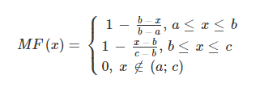
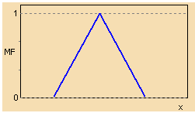
Треугольная функция принадлежности определяется тройкой чисел (a,b,c), и ее значение в точке x вычисляется согласно выражению:
При (b-a)=(c-b) имеем случай симметричной треугольной функции принадлежности, которая может быть однозначно задана двумя параметрами из тройки (a,b,c).

Slide 36
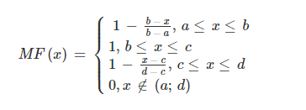
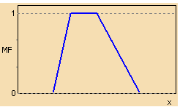
Для задания трапецеидальной функции принадлежности необходима четверка чисел (a,b,c,d):
При (b-a)=(d-c) трапецеидальная функция принадлежности принимает симметричный вид.

Slide 37

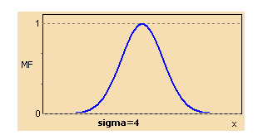
Функция принадлежности гауссова типа описывается формулой
и оперирует двумя параметрами:
параметр c обозначает центр нечеткого множества,
параметр отвечает за крутизну функции.

Slide 38
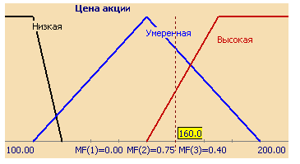
Совокупность функций принадлежности для каждого терма из базового терм-множества T обычно изображаются вместе на одном графике.
Пример1: цена акции

Slide 39
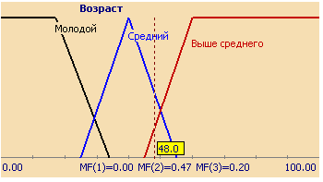
Пример2: средний возраст

Slide 40
ЛИНГВИСТИЧЕСКАЯ ПЕРЕМЕННАЯ «ИСТИННОСТЬ» [Заде, 1976]
ИСТИННОСТЬ
Абсолютно
ложно
Ложно
Скорее
ложно, чем
истинно
Не истинно
и не
ложно
Более
или менее
истинно
Истинно
Абсолютно
истинно
0,4
1
0
1
0,3
0,3
0,4
1
1
1
0,8
0,5
0,7
0,9
0,6
0
0,25
0,5
0,75
1
Идея градуированных и гранулированных значений истинности

Slide 41
Количество термов в лингвистической переменной редко превышает 7.

Slide 42
Правила в нечеткой логике
Нечеткая логика и искусственный интеллект
Из разработок искусственного интеллекта завоевали устойчивое признание экспертные системы, как системы поддержки принятия решений. Они способны аккумулировать знания, полученные человеком в различных областях деятельности. Посредством экспертных систем удается решить многие современные задачи, в том числе и задачи управления. Одним из основных методов представления знаний в экспертных системах являются продукционные правила, позволяющие приблизиться к стилю мышления человека. Обычно продукционное правило записывается в виде:
«ЕСЛИ (посылка) (связка) (посылка)… (посылка) ТО (заключение)».
Возможно наличие нескольких посылок в правиле, в этом случае они объединяются посредством логических связок «И», «ИЛИ».
Целью базовых правил нечеткой логики является формализация и применение человеческого умозаключения. Таким образом, нечеткая логика является частью искусственного интеллекта. Базы правил нечеткой логики являются наиболее часто используемым инструментов в приложениях с нечеткой логикой.

Slide 43
Нечеткие системы тоже основаны на правилах продукционного типа, однако в качестве посылки и заключения в правиле используются лингвистические переменные, что позволяет избежать ограничений, присущих классическим продукционным правилам.
Таким образом, нечеткая система — это система, особенностью описания которой является:
- нечеткая спецификация параметров;
- нечеткое описание входных и выходных переменных системы;
- нечеткое описание функционирования системы на основе продукционных «ЕСЛИ…ТО…»правил.
Базы правил нечеткой логики представляют собой набор правил, которые обычно используются параллельно, но в некоторых приложениях могут быть объединены.
Применяются правила следующего типа: IF “утверждение” THEN “результат. Например:
IF “высокая температура“ AND “высокое давление” THEN “хорошая вентиляция“ AND “открытый клапан”.

Slide 44
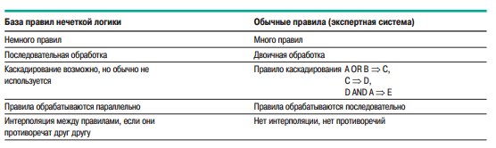
Базы правил нечеткой логики, подобно традиционным экспертным системам, основываются на базе знаний, построенной на основе человеческого опыта. В то же время существует существенные отличия в обработке и характеристиках этих знаний

Slide 45
Утверждение (также известное, как предположение или условие) является комбинацией предположений и операторов AND, OR, NOT.
Например, предположения “Высокая температура” и “Высокое давление”, соединенные оператором AND, образуют правила .
Одним из важнейших компонентов НСУ является база знаний, которая представляет собой совокупность нечетких правил «ЕСЛИ–ТО», определяющих взаимосвязь между входами и выходами исследуемой системы.
Существуют различные типы нечетких правил: лингвистическая, реляционная, модель Такаги-Сугено и др.
Для многих приложений, связанных с управлением процессами, необходимо построение модели рассматриваемого процесса. Знание модели позволяет подобрать соответствующий регулятор (модуль управления). Однако часто построение корректной модели представляет собой трудную проблему, требующую иногда введения различных упрощений. Применение теории нечетких множеств для управления процессами не предполагает знания моделей этих процессов. Следует только сформулировать правила поведения в форме нечетких условных суждений типа «ЕСЛИ-ТО».

Slide 46
При этом должны соблюдаться следующие условия:
1. Существует хотя бы одно правило для каждого лингвистического терма выходной переменной.
2. Для любого терма входной переменной имеется хотя бы одно правило, в котором этот терм используется в качестве предпосылки (левая часть правила).
В противном случае имеет место неполная база нечетких правил.
Пусть в базе правил имеется m правил вида:
R₁: ЕСЛИ x₁ это A₁₁ … И … x_{n} это A_{1n}, ТО y это B₁
…
R_{i}: ЕСЛИ x₁ это A_{i1} … И … x_{n} это A_{in}, ТО y это B_{i}
…
R_{m}: ЕСЛИ x₁ это A_{i1} … И … x_{n} это A_{mn}, ТО y это B_{m},
где x_{k} , k=1..n – входные переменные; y – выходная переменная; A_{ik} – заданные нечеткие множества с функциями принадлежности.
Результатом нечеткого вывода является четкое значение переменной y* на основе заданных четких значений x_{k} , k=1..n.

Slide 47
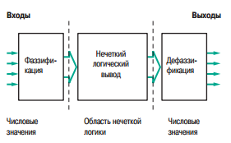
Процесс управления системой напрямую связан с выходной переменной нечеткой системы управления, но результат нечеткого логического вывода является не четким, а физическое исполнительное устройство не способно воспринять такую команду. Необходимы специальные математические методы, позволяющие переходить от нечетких значений величин к вполне определенным. В целом весь процесс нечеткого управления можно разбить на несколько стадий: фаззификация, разработка нечетких правил и дефаззификация.

Slide 48
Фаззификаия подразумевает переход к нечеткости. На данной стадии точные значения входных переменных преобразуются в значения лингвистических переменных посредством применения некоторых положений теории нечетких множеств, а именно ‒ при помощи определения функций принадлежности.

Slide 49
В нечеткой логике значения любой величины представляются не числами, а словами естественного языка и называются «термами».
Так, значением лингвистической переменной «Дистанция» являются термы «Далеко», «Близко» и т. д. Для реализации лингвистической переменной необходимо определить точные физические значения ее термов.
Допустим переменная «Дистанция» может принимать любое значение из диапазона от 0 до 60 метров. Согласно положениям теории нечетких множеств, каждому значению расстояния из диапазона в 60 метров может быть поставлено в соответствие некоторое число, от нуля до единицы, которое определяет степень принадлежности данного физического значения расстояния (допустим, 10 метров) к тому или иному терму лингвистической переменной «Дистанция».
Тогда расстоянию в 50 метров можно задать степень принадлежности к терму «Далеко», равную 0,85, а к терму «Близко» ‒ 0,15. Задаваясь вопросом, сколько всего термов в переменной необходимо для достаточно точного представления физической величины принято считать, что достаточно 3-7 термов на каждую переменную для большинства приложений.
Большинство применений вполне исчерпывается использованием минимального количества термов. Такое определение содержит два экстремальных значения (минимальное и максимальное) и среднее. Что касается максимального количества термов, то оно не ограничено и зависит целиком от приложения и требуемой точности описания системы. Число 7 же обусловлено емкостью кратковременной памяти человека, в которой, по современным представлениям, может храниться до семи единиц информации.

Slide 50
Следующей стадией является стадия разработки нечетких правил.
На ней определяются продукционные правила, связывающие лингвистические переменные. Большинство нечетких систем используют продукционные правила для описания зависимостей между лингвистическими переменными. Типичное продукционное правило состоит из
утверждения (часть ЕСЛИ …) и результата (часть ТО…). Утверждение может содержать более одной посылки. В этом случае они объединяются посредством логических связок «И» или «ИЛИ».
Процесс вычисления нечеткого правила называется нечетким логическим выводом и подразделяется на два этапа: обобщение и заключение.

Slide 51
Пусть имеется следующее правило:
ЕСЛИ «Дистанция» = средняя И «Угол» =малый, ТО «Мощность» = средняя.
На первом шаге логического вывода необходимо определить степень принадлежности всего утверждения правила. Для этого в нечеткой логике существуют два оператора: Min(…) и Max(…). Первый вычисляет минимальное значение степени принадлежности, а второй ‒ максимальное значение. Когда применять тот или иной оператор, зависит от того, какой связкой соединены посылки в правиле. Если использована связка «И», применяется оператор Min(…). Если же посылки объединены связкой «Или», необходимо применить оператор Max(…). Ну а если в правиле всего одна посылка, операторы вовсе не нужны.
Следующим шагом является собственно вывод или заключение. Подобным же образом посредством операторов Min/Max вычисляется значение результата. Исходными данными служат вычисленные на предыдущем шаге значения степеней принадлежности правил.

Slide 52
После выполнения всех шагов нечеткого вывода мы находим нечеткое значение управляющей переменной. Чтобы исполнительное устройство смогло отработать полученную команду, необходим этап управления, на котором мы избавляемся от нечеткости и который называется дефаззификацией.
На этапе дефаззификации осуществляется переход от нечетких значений величин к определенным физическим параметрам, которые могут служить командами исполнительному устройству.
Результат нечеткого вывода, конечно же, будет нечетким. Например, если речь идет об управлении механизмом и команда для электромотора будет представлена термом «Средняя» (мощность), то для исполнительного устройства это ровно ничего не значит. В теории нечетких множеств процедура дефаззификации аналогична нахождению характеристик положения (математического ожидания, моды, медианы) случайных величин в теории вероятности. Простейшим способом выполнения процедуры дефаззификации является выбор четкого числа, соответствующего максимуму функции принадлежности. Однако пригодность этого способа ограничивается лишь одно экстремальными функциями принадлежности. Для устранения нечеткости окончательного результата существует несколько методов: метод центра максимума, метод наибольшего значения, метод центроида и другие. Для многоэкстремальных функций принадлежности наиболее часто используется дефаззификация путем нахождения центра тяжести плоской фигуры, ограниченной осями координат и функцией принадлежности.

Slide 53
Модели нечеткого логического вывода
Нечеткий логический вывод — это аппроксимация зависимости «входы–выход» на основе лингвистических высказываний типа «ЕСЛИ–ТО» и операций над нечеткими множествами.
Нечеткая модель содержит следующие блоки:
‒ фазификатор, преобразующий фиксированный вектор влияющих факторов X в вектор нечетких множеств , необходимых для выполнения нечеткого логического вывода;
‒ нечеткая база знаний, содержащая информацию о зависимости
в виде лингвистических правил типа «ЕСЛИ–ТО»;
‒ машина нечеткого логического вывода, которая на основе правил базы знаний определяет значение выходной переменной в виде нечеткого множества , соответствующего нечетким значениям входных переменных ;
‒ дефаззификатор, преобразующий выходное нечеткое множество в четкое число Y.

Slide 54
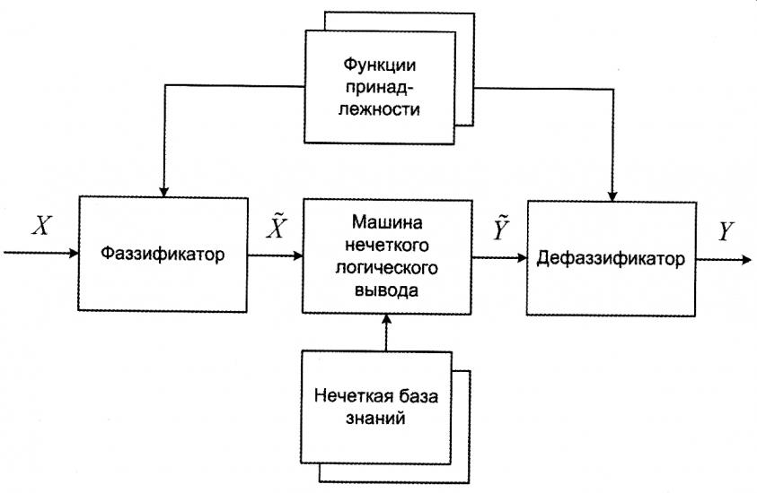
Структура нечеткой модели

Slide 55
Дефазификация
Цель дефаззификации заключается в том, чтобы, используя результаты аккумуляции всех выходных лингвистических переменных, получить количественное значение каждой из выходных переменных, которое может быть использовано исполнительными механизмами системы управления, внешними по отношению к системе нечеткого вывода.
Этап дефаззификации считается законченным, когда для каждой из выходных лингвистических переменных будут определены итоговые количественные значения в виде некоторого действительного числа, т.е. в виде: у1, у2, …, уs, где s - общее количество выходных лингвистических переменных в базе правил системы нечеткого вывода.
Алгоритмы нечеткого вывода различаются главным образом видом используемых правил, логических операций и разновидностью метода дефазификации. Разработаны модели нечеткого вывода Мамдани, Сугено, Ларсена, Цукамото и другие.

Slide 56
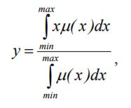
Нечеткий логический выход на основе метода центра тяжести
Этот метод приведения к чёткости называется центроидным и рассчитывается по следующей формуле:
где переменная y – результат дефаззификации;
x – переменная, соответствующая выходной лингвистической переменной и принимающая значения от x = min до x = max;
min и max – левая и правая точки интервала носителя нечёткого множества;
µ(x) – функция принадлежности нечёткого множества.

Slide 57
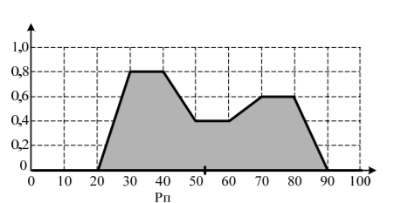
Пример дефаззификации методом центра тяжести функции принадлежности выходной лингвистической переменной «расход пара»:
Результат дефаззификации в этом случае у1 = 53кг/ч (приближенное значение).

Slide 58
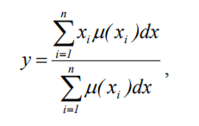
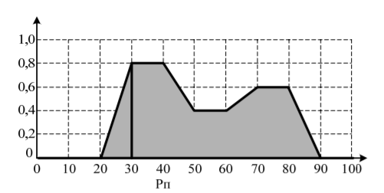
Для одноточечных множеств метод центра тяжести рассчитывается по формуле:
Пример дефаззификации методом центра тяжести для одноточечных множеств функции принадлежности выходной лингвистической переменной «расход пара»
Результат дефаззификации в этом случае у1 = 62кг/ч (приближенное значение).

Slide 59

Метод биссектрисы площади
Данный метод приведения к чёткости определяется из следующего уравнения:
где биссектриса площади y = u.
Если рассмотреть пример дефаззификации методом центра площади функции принадлежности выходной лингвистической переменной «расход пара» при тех же исходных параметрах, то результат дефаззификации в этом случае у1 = 55кг/ч (приближенное значение).

Slide 60

Метод левого модального значения
Левое модальное значение определяется по формуле:
где xm – модальное значение (наименьшая из мод, самая левая) значение нечёткого множества.
Если рассмотреть пример дефаззификации методом центра площади функции принадлежности выходной лингвистической переменной «расход пара» при тех же исходных параметрах, то результат дефаззификации в этом случае у1 = 30кг/ч (приближенное значение).

Slide 61
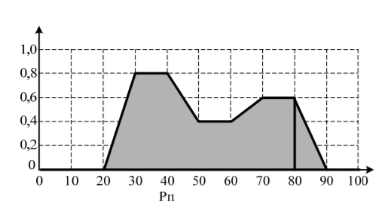
Метод правого модального значения
Правое модальное значение рассчитывается по формуле:
где xm – модальное значение (наибольшая из мод, самая правая) значение нечёткого множества.
Пример дефаззификации методом правого модального значения функции принадлежности выходной лингвистической переменной «расход пара»:
Результат дефаззификации в этом случае у1 = 80кг/ч (приближенное значение).

Slide 62


Нечеткий логический выход на основе механизма Мамдани (Mamdani)
Это наиболее распространенный способ логического вывода в нечетких системах. В нем используется минимаксная композиция нечетких множеств. Данный механизм включает в себя следующую последовательность действий.
Процедура фазификации: определяются степени истинности, т.е. значения функций принадлежности для левых частей каждого правила (предпосылок). Для базы правил с m правилами обозначим степени истинности как
A_{ik}(x_{k}), i=1..m, k=1..n.
2. Нечеткий вывод. Сначала определяются уровни "отсечения" для левой части каждого из правил:
Далее находятся "усеченные" функции принадлежности:

Slide 63


3. Композиция, или объединение полученных усеченных функций, для чего используется максимальная композиция нечетких множеств:
где MF(y) – функция принадлежности итогового нечеткого множества.
4. Дефазификация, или приведение к четкости. Существует несколько методов дефазификации. Например, метод среднего центра, или центроидный метод:

Slide 64
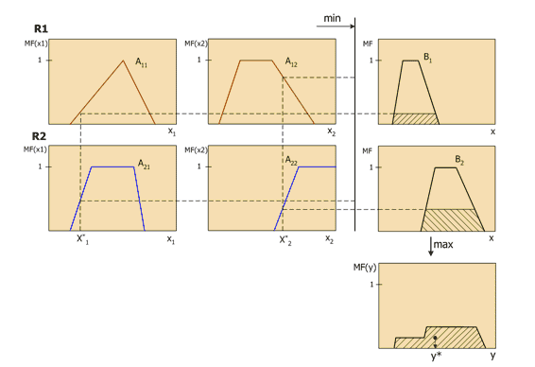
Геометрический смысл такого значения – центр тяжести для кривой MF(y).
Рисунок графически показывает процесс нечеткого вывода по Мамдани для двух входных переменных и двух нечетких правил R1 и R2:

Slide 65
Алгоритм Сугено
Алгоритм Сугено, предложенный Cyгeнo и Такаги, формально может быть задан следующим набором правил:
- формирование базы правил систем нечёткого вывода. База правил содержит набор продукционных правил только в форме:
если «Предпосылка 1» и «Предпосылка 2», то «Заключение 1»,
где выходной переменной является некоторое действительное число;
процедура фаззификации (введение нечёткости) входных переменных. Процедура фаззификации входных переменных совпадает с процедурой фаззификации в алгоритме Мамдани;
процедура агрегирования или нахождение уровней «отсечки» для всех правил нечётких продукций. Для нахождения степеней истинности используется операция min – конъюнкции;

Slide 66
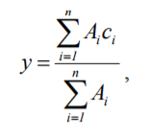
- процедура активизации подзаключений в нечётких правилах продукций. Рассчитываются значения степеней принадлежности всех заключений правил нечётких продукций; осуществляется расчёт обычных (не нечётких) значений выходных переменных каждого правила в форме; определяется множество С = (с1, с2, …, сq) и множество значений выходных переменных W = (w1, w2, …, wq), где q – общее количество правил из базы правил;
композиция (процедура аккумуляции) или объединение найденных усечённых функций с целью получения итогового нечёткого множества для выходной переменной и результирующей функции принадлежности. Данная процедура практически отсутствует, т.к. для расчётов используются действительные числа;
- процедура дефаззификации выходных переменных. Используется модифицированный вариант в форме:
где ci – чёткие значения заключений (действительные числа);
Ai – степени истинности для предпосылок или условий каждого из правил.

Slide 67
Алгоритм Цукамото (Tsukamoto)
Алгоритм Цукамото может быть определён следующим образом:
- формирование базы правил систем нечёткого вывода. База правил может быть сформирована в форме;
- процедура фаззификации (введение нечёткости) входных переменных. Каждому значению отдельной входной переменной ставится в соответствие значение функции принадлежности соответствующего ей терма входной лингвистической переменной – µ 1 (x), µ 2 (x), …, µn (x), где µ 1 (x), …, µn (x) – функции принадлежности для переменной x;
- процедура агрегирования. Для нахождения степеней истинности условий всех правил нечётких продукций используются парные нечёткие логические операции. Правила, степень истинности условий которых отлична от нуля, считаются «активными» и используются для дальнейших расчётов;
- процедура активизации подзаключений в нечётких правилах продукций. Производится с использованием одного из модифицированных методов нечёткой композиции;

Slide 68
- композиция (процедура аккумуляции) или объединение найденных усечённых функций с целью получения итогового нечёткого множества для выходной переменной и результирующей функции принадлежности. Данная процедура практически отсутствует, так как для расчётов используются действительные числа;
- процедура дефаззификации выходных переменных. Используется модифицированный вариант в форме:
где ci – чёткие значения заключений (действительные числа);
Ai – степени истинности для предпосылок или условий каждого из правил.

Slide 69
Алгоритм Ларсена (Larsen)
Формально алгоритм Ларсена может быть определен следующим образом.
Формирование базы правил систем нечеткого вывода. Особенности формирования базы правил совпадают с рассмотренными выше при описании данного этапа.
Фаззификация входных переменных. Особенности фаззификации также совпадают с рассмотренными выше при описании данного этапа.
Агрегирование подусловий в нечетких правилах продукций. Используются парные нечеткие логические операции для нахождения степени истинности условий всех правил нечетких продукций (как правило, max-дизъюнкция и min-конъюнкция). Те правила, степень истинности условий которых отлична от нуля, считаются активными и используются для дальнейших расчетов.
Активизация подзаключений в нечетких правилах продукций. Осуществляется использованием формул: μ (y)=c μ (x) , где μ(x) и c – соответственно функции принадлежности термов лингвистических переменных и степени истинности нечетких высказываний, образующих соответствующие следствия (консеквенты) ядер нечетких продукционных правил
- Аккумуляция подзаключений правил нечеткой продукции проводится аналогично алгоритму Мамдани при помощи классического для нечеткой логики max-объединения функций принадлежности T(A ∩ B) = min{ T(A);T(B) } .
-Дефаззификация проводится любым из рассмотренных выше методов.

Slide 70
Мягкая экспертная система
Нечеткие ЭС представляют знания в форме нечетких продукций и совокупности лингвистических переменных. Основу представления лингвистической переменной составляет терм с функцией принадлежности. Способ обработки знаний - это вывод по нечетким продукциям.
Мягкой ЭС (МЭС) будем называть нечеткую ЭС, которая обладает следующими особенностями.
• МЭС для извлечения знаний использует статистические данные, которые интерпретирует как обучающие выборки для нечетких экспертных сетей.
• МЭС представляет знания как совокупность лингвистических переменных (функций принадлежности), нечетких продукций и обученных нейронных сетей, функций свертки критериев при многокритериальном выборе. Редукция множества нечетких продукций выполняется с помощью генетических алгоритмов.
• МЭС сочетает шаги вывода по нечетким продукциям с шагами многокритериального выбора решения. Многокритериальный выбор решения является, по существу, специальным типом продукции.
Таким образом, если мягкими называют вычисления, сочетающие теорию нечетких систем, нейронные сети, вероятностные рассуждения, генетические алгоритмы и обладающие синергическим эффектом, то мягкой назовем ЭС, сочетающую перечисленные теории ради того же эффекта взаимного усиления.

Slide 71
АРХИТЕКТУРА МЯГКОЙ ЭКСПЕРТНОЙ СИСТЕМЫ
Выделим два ведущих принципа экспертной деятельности в ходе проектирования:
Исходные данные для анализа представлены в виде качественного описания структурно-функционального решения и в виде совокупности временных рядов.
Принцип “конструктивной неопределенности” утверждает, что точность и смысл противоречат друг другу, начиная с некоторого момента анализа. Если в технике важным является все более точное измерение, то в ходе анализа эксперт отказывается от точных цифр в пользу нечетких оценок. Такие нечеткие оценки осмыслены и позволяют принять проектное или управленческое решение.

Slide 72
МЭС должна предоставить инструментальную и информационную среду для экспертной деятельности в ходе проектирования. Инструменты для экспертной диагностики должны представлять собой совокупность различных программных продуктов, объединенных логикой работы, т. е. основными блоками МЭС должны быть следующие:
фаззификатор с БД функций принадлежности;
нейроимитатор, работающий в режимах обучения, распознавания, предсказания;
система принятия решений;
система нечеткого вывода.
МЭС, представляет собой инструментальную среду проектировщика, позволяет выполнить в автоматизированном режиме все этапы экспертной деятельности. Будем рассматривать пять этапов работы.

Slide 73
На первом этапе эксперт изучает точные временные ряды и строит нечеткие временные ряды, состоящие из нечетких меток - оценок значений. Этап назван этапом фззификации.
При представление архитектуры в схематическом виде предусматривают специальный блок - фазификатор, выполняющий описанное преобразование точных данных в нечеткие.
На втором этапе выполняется анализ тенденций нечетких временных рядов, т. е. эксперт присваивает графикам нечетких временных рядов наименование тенденций (рост, падение, колебание, хаос). Если поставить данную задачу как задачу распознавания изображений, то результативным оказывается применение нейроимитатора, который предусмотрен в инструментальной среде. Идентификация тенденций важна для решения задачи прогнозирования в дальнейшем.

Slide 74
Третий этап заключается во взаимном сопоставлении временных рядов. Особенно значимыми являются причинно-следственные отношения различных нечетких переменных. На этом этапе экспертной диагностики разрабатывается интегрированная оценка состояния объекта, т. е. объект оценивается в целом. Обычно в конкретной проблемной области приняты самостоятельные мнемонические формы для отображения интегральных оценок. В составе архитектуры МЭС предусмотрен блок визуализации, предоставляющий типовые формы визуализации состояния.
На четвертом этапе выполняется прогноз развития объекта, такой прогноз осуществляется на основе сформулированных на втором этапе тенденций, то есть использует нейрокомпьютинг.
Пятый этап - выработка рекомендации, т.е. поиск ответа на вопрос: “Какие решения нужно принять в настоящий момент времени для того, чтобы в будущий момент достичь целевого состояния?” Поэтому основным инструментальным блоком для пятого этапа может быть система нечеткого вывода или система принятия решений.

Slide 75
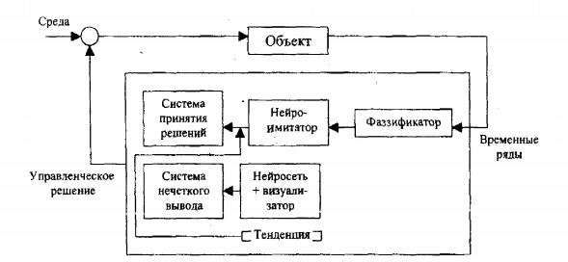
Структура инструментария экспертной диагностики

Slide 76
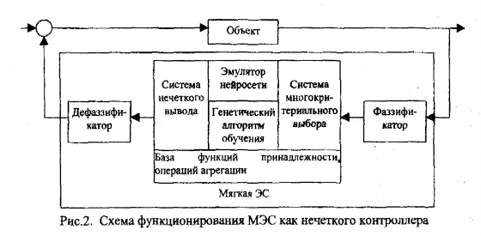
АНАЛОГИЯ МЕЖДУ НЕЧЕТКИМ КОНТРОЛЛЕРОМ И МЯГКОЙ ЭКСПЕРТНОЙ СИСТЕМОЙ
Будем рассматривать экспертную деятельность как направленную на управление объектом. С такой точки зрения можно рассматривать инструментарий экспертизы как систему управления. С учетом принципа конструктивной неопределенности рассмотрим схему нечеткого контроллера

Slide 77
Структура инструментария экспертной деятельности, приведенная на рисунке, объясняется выбором мягких вычислений в качестве математического аппарата описания экспертной деятельности. Такой инструмент, как нечеткая нейронная сеть (ННС), кроме функций принадлежности и нечетких продукций, которые исчерпывают базу знаний нечеткой ЭС, порождает совокупность обученных НС, которые входят в базу знаний мягкой ЭС. Оптимизация (редукция) множества извлеченных правил выполняется на основе генетического алгоритма.

Slide 78
ПРЕДСТАВЛЕНИЕ ЗНАНИЙ В МЯГКОЙ ЭКСПЕРТНОЙ СИСТЕМ
База знаний мягкой ЭС должна содержать следующие части:
функции принадлежности;
нечеткие продукции;
обученные нейронные сети, в том числе нечеткие;
матрицы попарных сравнений альтернатив системы принятия решений;
функции агрегации критериев проблемной области;
процедуры интерпретации хромосом генетических алгоритмов;
функции оптимизации генетических алгоритмов.
Такой элемент базы знаний МЭС, как функции агрегации (свертки критериев) , формируется в ходе многократных повторов процедур многокритериального выбора. Каждый проход пользователем процедуры многокритериального выбора аккумулирует знания и функции свертки критериев и альтернатив.

Slide 79
Рассмотрим проблему организации среды хранения для перечисленных составных частей.
Если функции принадлежности характеризуются такими математическими свойствами, как непрерывность и выпуклость (унимодальность), то функция принадлежности может быть представлена параметризованной функцией формы. Наибольшее распространение получили три вида функций формы: треугольная, трапециевидная и колоколообразная (сигмоидальная), которые определяются тройкой, четверкой и двойкой параметров соответственно. С точки зрения организации среды хранения, важным является свойство некоторых операций нечеткой алгебры сохранять унимодальность при использовании трапециевидного представления функций принадлежности. Представление нечетких продукций упрощается тем, что порядок обработки нечетких продукций не влияет на ход вывода результата. Представление ННС является более сложной проблемой, так как описание структуры ННС не имеет смысла без нейроимитатора соответствующей архитектуры нечетких нейронных сетей, т. е. нейроимитатор определяется как составная часть механизма вывода МЭС. Для организации хранения знаний мягкой ЭС должны использоваться как СУБД, так и текстовые файлы, допускающие интерпретацию различными частями ЭС. В БД из-за фиксированной структуры удобно хранить следующие части знаний: функции принадлежности, матрицы попарных сравнений альтернатив, функции агрегации критериев проблемной области.

Slide 80
Heчеткая продукция в ЭС и иерархия выбора в СПР опираются на базовые знания, хранимые в СУБД, т. е. левая часть нечеткой продукции с учетом релевантных записей в БД описывает ситуацию, а правая - решение. Существует аналогия с представлением знаний в МЭС и рассуждениями на основе прецедентов

Slide 81
ИНТЕГРАЦИЯ МЯГКИХ ЭКСПЕРТНЫХ СИСТЕМ И СИСТЕМ ПРИНЯТИЯ РЕШЕНИЙ
Эксперт часто как принимает решение в условиях многокритериального выбора детерминированных альтернатив (типовых решений), так и ищет решение. Поэтому представляется обоснованным построение инструментария как интеграции систем двух типов: экспертной системы ЭС и системы принятия решений СПР
Оправдано построение интеллектуальной САПР как композиции систем трех типов:
системы автоматизированного проектирования САПР,
экспертной системы ЭС,
системы принятия решений СПР.

Slide 82
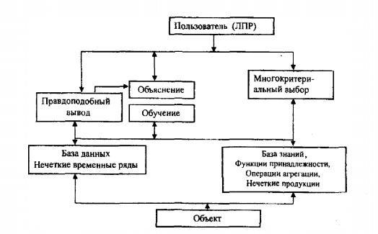

Slide 83
Интеграция с интеллектуальными парадигмами
Разновидности интеграции нечетких систем и различных методов Data Mining
Нечеткие нейронные сети
Нечеткие нейронные сети (fuzzy-neural networks) осуществляют выводы на основе аппарата нечеткой логики, однако параметры функций принадлежности настраиваются с использованием алгоритмов обучения НС. Поэтому для подбора параметров таких сетей применим метод обратного распространения ошибки, изначально предложенный для обучения многослойного персептрона. Для этого модуль нечеткого управления представляется в форме многослойной сети.
Нечеткая нейронная сеть как правило состоит из четырех слоев:
слоя фазификации входных переменных,
слоя агрегирования значений активации условия,
слоя агрегирования нечетких правил
выходного слоя.
Наибольшее распространение в настоящее время получили архитектуры нечеткой НС вида ANFIS и TSK. Доказано, что такие сети являются универсальными аппроксиматорами.

Slide 84
2. Адаптивные нечеткие системы
Классические нечеткие системы обладают тем недостатком, что для формулирования правил и функций принадлежности необходимо привлекать экспертов той или иной предметной области, что не всегда удается обеспечить. Адаптивные нечеткие системы (adaptive fuzzy systems) решают эту проблему. В таких системах подбор параметров нечеткой системы производится в процессе обучения на экспериментальных данных. Алгоритмы обучения адаптивных нечетких систем относительно трудоемки и сложны по сравнению с алгоритмами обучения нейронных сетей, и, как правило, состоят из двух стадий:
Генерация лингвистических правил;
Корректировка функций принадлежности.
Первая задача относится к задаче переборного типа, вторая – к оптимизации в непрерывных пространствах. При этом возникает определенное противоречие: для генерации нечетких правил необходимы функции принадлежности, а для проведения нечеткого вывода – правила. Кроме того, при автоматической генерации нечетких правил необходимо обеспечить их полноту и непротиворечивость.
Значительная часть методов обучения нечетких систем использует генетические алгоритмы. В англоязычной литературе этому соответствует специальный термин – Genetic Fuzzy Systems.
Значительный вклад в развитие теории и практики нечетких систем с эволюционной адаптацией внесла группа испанских исследователей во главе с Ф. Херрера (F. Herrera).

Slide 85
3. Нечеткие запросы
Нечеткие запросы к базам данных (fuzzy queries) – перспективное направление в современных системах обработки информации. Данный инструмент дает возможность формулировать запросы на естественном языке, например: "Вывести список недорогих предложений о съеме жилья близко к центру города", что невозможно при использовании стандартного механизма запросов. Для этой цели разработана нечеткая реляционная алгебра и специальные расширения языков SQL для нечетких запросов. Большая часть исследований в этой области принадлежит западноевропейским ученым
Д. Дюбуа и Г. Праде.
4. Нечеткие ассоциативные правила
Нечеткие ассоциативные правила (fuzzy associative rules) – инструмент для извлечения из баз данных закономерностей, которые формулируются в виде лингвистических высказываний. Здесь введены специальные понятия нечеткой транзакции, поддержки и достоверности нечеткого ассоциативного правила.

Slide 86
5. Нечеткие когнитивные карты
Нечеткие когнитивные карты (fuzzy cognitive maps) были предложены Б. Коско в 1986 г. и используются для моделирования причинных взаимосвязей, выявленных между концептами некоторой области. В отличие от простых когнитивных карт, нечеткие когнитивные карты представляют собой нечеткий ориентированный граф, узлы которого являются нечеткими множествами. Направленные ребра графа не только отражают причинно-следственные связи между концептами, но и определяют степень влияния (вес) связываемых концептов. Активное использование нечетких когнитивных карт в качестве средства моделирования систем обусловлено возможностью наглядного представления анализируемой системы и легкостью интерпретации причинно-следственных связей между концептами. Основные проблемы связаны с процессом построения когнитивной карты, который не поддается формализации. Кроме того, необходимо доказать, что построенная когнитивная карта адекватна реальной моделируемой системе. Для решения данных проблем разработаны алгоритмы автоматического построения когнитивных карт на основе выборки данных.

Slide 87
6. Нечеткая кластеризация
Нечеткие методы кластеризации, в отличие от четких методов (например, нейронные сети Кохонена), позволяют одному и тому же объекту принадлежать одновременно нескольким кластерам, но с различной степенью. Нечеткая кластеризация во многих ситуациях более "естественна", чем четкая, например, для объектов, расположенных на границе кластеров. Наиболее распространены: алгоритм нечеткой самоорганизации c-means и его обобщение в виде алгоритма Густафсона-Кесселя.

